Slide 1
BELAJAR MENDESKRIPSIKAN
TEKS DESKRIPSI

Slide 2
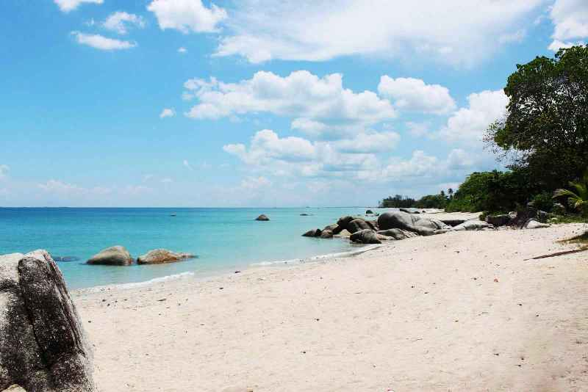
KOMPETENSI DASAR
3.1 Mengidentifikasi informasi dalam teks deskripsi tentang objek (sekolah, tempat wisata, tempat bersejarah, dan atau suasana pentas seni daerah) yang didengar dan dibaca.
4.2 Menentukan isi teks deskripsi objek (tempat wisata, tempat bersejarah, pentas seni daerah, kain tradisional, dll) yang didengar dan dibaca.

Slide 3
INDIKATOR
Mengungkapkan isi informasi teks deskripsi
Mengungkapkan fakta dari teks deskripsi
Mengungkapkan opini dari teks deskripsi
Memberikan tanggapan atas isi teks deskripsi
Menuliskan kembali isi teks deskripsi
Mempresentasikan hasil ringkasan isi teks deskripsi

Slide 4
TUJUAN PEMBELAJARAN
Siswa mampu :
Mengungkapkan isi informasi teks deskripsi
Mengungkapkan fakta dari teks deskripsi
Mengungkapkan opini dari teks deskripsi
Memberikan tanggapan atas isi teks deskripsi
Menuliskan kembali isi teks deskripsi
Mempresentasikan hasil ringkasan isi teks deskripsi

Slide 5
Rayuan Pulau Kelapa
Tanah airku Indonesia
Negeri elok amat kucinta
Tanah tumpah darahku yang mulia
Yang kupuja sepanjang masa
Tanah airku aman dan makmur
Pulau kelapa yang amat subur
Pulau melati pujaan bangsa
Sejak dulu kala
Reff
Melambai-lambai
Nyiur di pantai
Berbisik-bisik
Raja Kelana
Memuja pulau
Nan indah permai
Tanah Airku
Indonesia
Ismail Marzuki

Slide 6
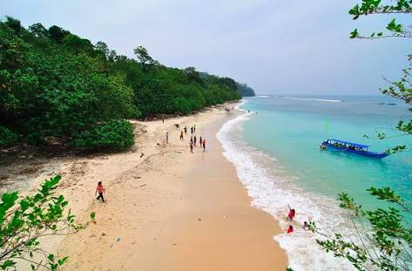

Slide 7
LEMBAR KERJA 1
Sebutkan apa saja yang bisa kalian temukan dari gambar objek wisata Pantai Pangandaran!

Slide 8
PANTAI
PANTAI

Slide 9
LEMBAR KERJA 2
Tuliskan kembali hasil pengamatan kalian menjadi sebuah paragraf!

Slide 10
1
2
3
4

Slide 11


Slide 12
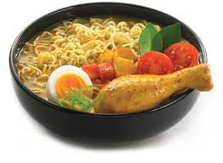

Slide 13
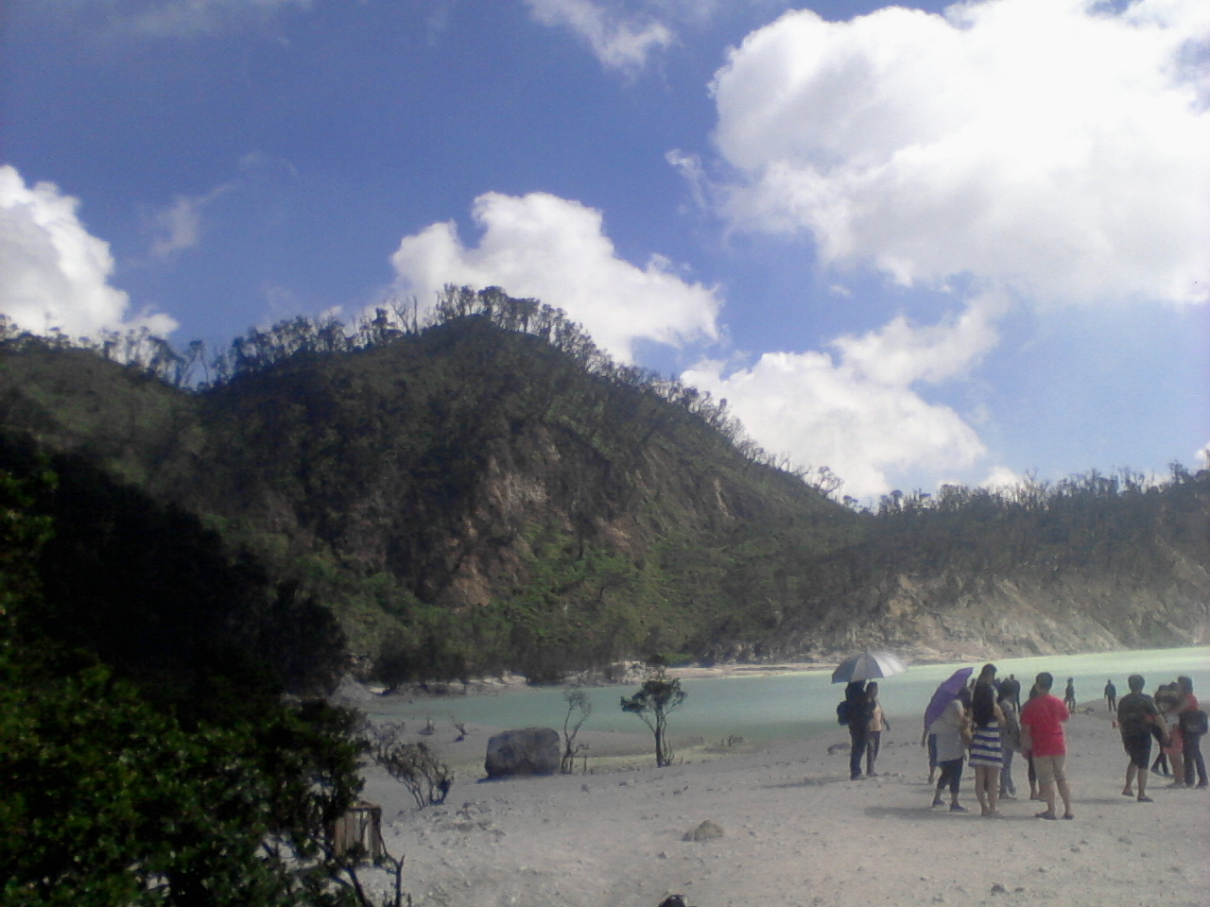

Slide 14
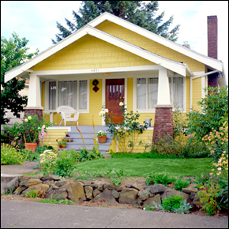

Slide 15
